Slide 1


Slide 2

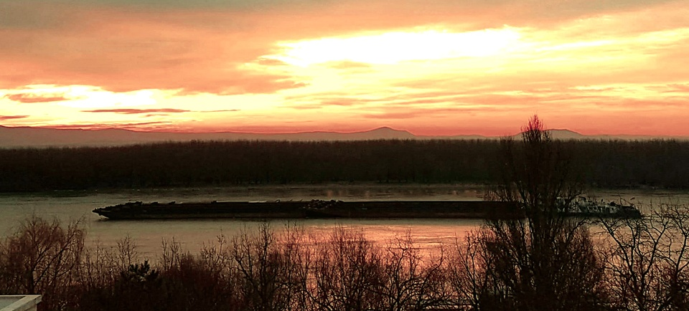

Colegiul Național „Gh.M.Murgoci”
vă prezintă
O călătorie în timp pe malul Dunării

Slide 3

Izvorul cultural de pe malul Dunării
Brăila este un important centru istoric și cultural, fiind amintit de multe ori în istorie datorită progreselor sale din domenii precum inginerie, medicină, dar nu în ultimul rând literatură. Pe inegalabila arie instrumentală compusă de Johann Strauss al II-lea “Dunărea albastră” vă invităm intr-o călătorie unică prin portul Dunării de altă dată, in locuri astăzi dispărute sau abandonate reînviate însă de condeiul unor mari artiști ce s-au făcut remarcați prin arta cuvântului, prin puterea incredibilă de sugestie.
Acest oraș modest de pe malul Dunării abundă în resurse cultural-istorice bine păstrate de trecerea ireversibilă a timpului. Dacă știi locuri asupra cărora merită să îți îndrepți privirea, atunci vei avea deosebita plăcere de a fi observatorul tăcut, individul ce se detașează de timp doar pentru a călători in timpuri eterne atemporale. Și toată această aventură literară are loc pe un fundal cromatic unic.
„Brăila are un ansamblu complet de clădiri și monumente istorice, bunuri de patrimoniu, un Centru Istoric încărcat de poveste„, spune, la rândul său, directorul Muzeului Brăilei, prof.univ.dr. Ionel Cândea.

Slide 4
De 2000 de ani
de Mihail Sebastian

Slide 5

Prezentarea temei
Titlul romanului vine de la lamentarea lui Moritz Bercovici – negustor pe Strada Mare a Brăilei care încearcă să explice cauzele istorice ale prigoanei anti-evreieşti. Aceasta încercare este preluată şi dezvoltată de autor în restul cărţii din perspectiva unui tânăr evreu în formare între cele două războaie mondiale, sfâşiat în dilemele identitare şi în poziţionarea sa între două lumi – cea a tradiţiei evreieşti de care încearcă să se desprindă, care în anumite momente i se pare a fi un balast, dar care îi dă în final puterea de a supravieţui şi a răzbi şi cea a lumii cosmopolite, neevreieşti, cu diversitatea sa culturală, cu comorile şi mirajele sale care îl atrag dar şi cu respingătoarele prejudecăţi care îl indignează. Dilema aceasta este dilema pe care a trăit-o şi Sebastian şi pe care o descrie în întreaga sa operă – el, scriitorul român de mare talent, autorul de romane şi de piese de teatru care descrie trăirile şi visele burgheziei şi intelectualităţii româneşti care este în acelaşi timp evreul respins de naţionalismul românesc, pus la index şi redus la categoria de fiinţă umană inferioară de regimul politic românesc din timpul războiului.

Slide 6
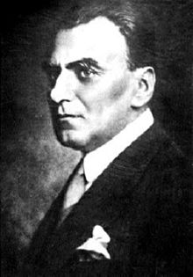
Prefaţa cărţii
Prefaţa cărţii a fost făcută la cererea lui Mihail Sebastian de către Nae Ionescu, un prieten de-al acestuia. Din nefericire, Nae Ionescu nu a fost foarte loial, folosindu-se de această oportunitate pentru a-şi defăima cunoştinţa, scoţându-şi la iveală antisemitismul. Mihail Sebastian este totuşi aparent neafectat, publicând prefaţa în întregime. Prefaţa a marcat perioada interbelică a României, fiind mai citită decât cartea în sine.
,,Iosef Hechter, tu eşti bolnav. Tu eşti substanţialmente bolnav, pentru că nu poţi decât să suferi; şi pentru că suferinţa ta e înfundată. Toată lumea suferă, Iosef Hechter. Suferim şi noi, creştinii. Dar pentru noi e o ieşire, pentru că noi ne putem mântui. Ştiu, tu nădăjduieşti; nădăjduieşti că va veni odată cel aşteptat, Mesia, pe calul alb, şi atunci vei stăpâni pământul. Nădăjduieşti, Iosef Hechter. E singurul lucru ce-ţi mai rămâne. Eu însă nu pot face nimic pentru tine. Pentru că eu ştiu că Mesia acela nu va veni. Mesia a venit, Iosef Hechter – şi tu nu l-ai cunoscut. Atât ţi se cerea în schimbul tuturor bunătăţilor pe care Dumnezeu le-a avut pentru tine: să veghezi. Şi nu ai vegheat. Sau nu ai văzut – pentru că orgoliul ţi-a pus solzi pe ochi. ... Iosef Hechter, nu simţi că te cuprinde frigul şi întunericul?” (NAE IONESCU)

Slide 7
Accidentul
de Mihail Sebastian

Slide 8
Informații generale
Accidentul a fost tiparita pentru prima oara in februarie 1940
Personajele principale sunt Nora si Paul
Actiunea se desfasoara in principal in Bucuresti si Brasov
Anii desfasurarii actiunii sunt 1934-1935

Slide 9
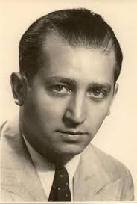
Mihail Sebastian
29 mai 1945, București. Un accident stupid. Un camion curma viața scriitorului Mihail Sebastian, la 38 de ani. Mihail Sebastian se îndrepta spre Universitatea Liberă Democratică pentru a susține primul curs de literatură universală. Ironia istoriei. Evreul Mihail Sebastian, pe numele lui adevărat Iosif Hechter, reușise să supraviețuiască doar cu traume sufletești prigoanei antisemite. Războiul se încheiase. Dar ceea ce n-au reușit bombele celui de-al Doilea Război Mondial, a reușit un camion banal, într-o zi oarecare de mai, când totul părea normal.

Slide 10
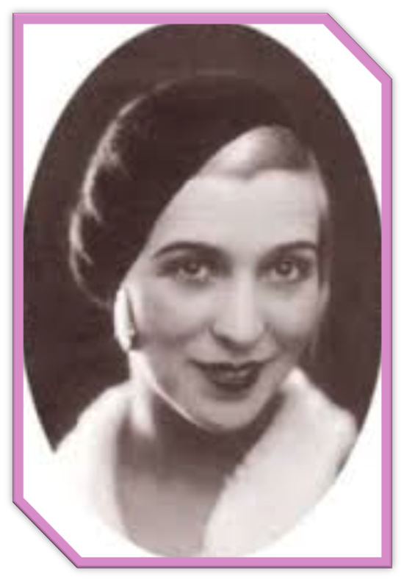
Moartea lui a fost șocantă pentru prieteni, pentru toți cei care-l cunoșteau, iar acea zi de 29 mai 1945 a descris-o poate cel mai bine iubita lui, actrița Leni Caler, pentru care a scris roluri, pentru care a suferit, care nu l-a iubit însă decât frivol, așa cum iubeau actrițele acelei perioade. La momentul morții lui, Mihail era departe de Leni. “Nu-l mai văzusem pe Sebastian de o bună bucată de vreme, fiecare preocupat de viața, de meseria, de iubirile noastre, când într-o zi mi-a telefonat un prieten bun vestea accidentului, a morții lui.”
Leni Caler povestește pe scurt relația sa cu scriitorul, aceasta semănând cu relația personajelor Paul și Anna din romanul “Accidentul”. “Ne-am despărțit. Eu, mulțumită și convinsă că Sebastian va pierde pariul. El, zâmbind ironic – cât mă înfuria acest zâmbet al lui! -, mi-a repetat la plecare: „Într-o lună îți aduc piesa”. O bucată de vreme n-am mai auzit nimic despre el. Preocupată cum eram cu teatrul, cu repetițiile, cu viața mea plină, bogată de-atunci, am și uitat de pariul făcut cu Sebastian. De altfel, luasem toată povestea cu piesa, cu pariul, drept o glumă copilărească. După o lună de zile, mă cheamă Mihai la telefon și-mi spune: „Ai pierdut pariul. Piesa mea este gata, când vin să ți-o citesc?” Și așa s-a născut o capodoperă a literaturii dramatice.”

Slide 11
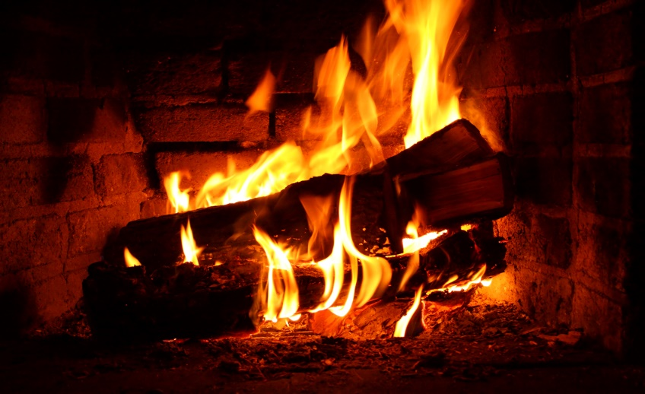
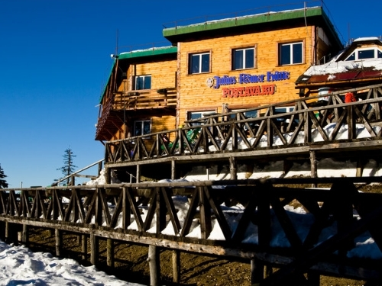
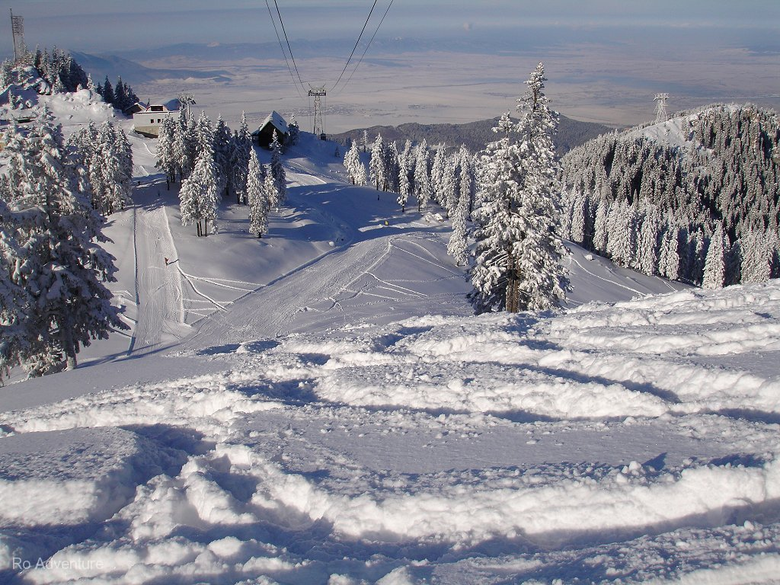
Ajunși la Predeal, Paul și Nora lasă în urmă toate durerile și neîmplinirile. Munții tămăduiesc rănile. Munții și schiurile. Viteza, oboseala plăcută și căldura focului din cămin.

Slide 12
Moș Anghel
de Panait Istrati

Slide 13
Moș Anghel
In Mos Anghel, textul desfasoara panorama unei familii scindate si destinul torturat al personajului principal. Anghel, unchiul lui Adrian Zografi, reprezinta, in ordinea umanului, un exemplar de exceptie. Fizicul remarcabil si ambitia interioara fara egal contribuie la ascensiunea sa rapida catre un statut financiar considerabil si o familie implinita. Moartea sotiei, a celor doua fiice, incendiul care devasteaza gospodaria si, in cele din urma, moartea pe front a fiului fac din Anghel imaginea clasica a victimei unui destin tragic. Refugiat in alcool, ca mijloc de sinucidere lenta, Anghel refuza harul divin, tolerând cu indiferenta incercarile familiei de a-I recupera.

Slide 14
Moartea lui Moș Anghel
Este introdus aici si un personaj cheie pentru cea de a treia parte a ciclului, si anume Irimia, maestrul de ceremonii si povestitorul fragmentului Cosma. Cea de-a doua parte prezinta cina , in care doua personaje purtand acelasi nume, Neculai, se infrunta pana la bataie pentru mana Joitei, sora mai mare a lui Anghel si mama lui Adrian. Bataia e violenta si se termina prin intoarcerea la masa .

Slide 15
Cosma
O data cu moartea lui Anghel, debuteaza cel de-al treilea capitol al povestirii, in care Irimia pune in scena legenda eroica a vietii parintelui sau, Cosma. Haiduc de codru, Cosma este dominat de patimi devoratoare. Rezultatul unuia dintre accesele sale pasionale este Irimia, fiu natural, abandonat in codru, in grija tatalui, de catre Floricica, iubita parasita.
Luat prizonier intr-o ambuscada, Irimia devine sluga privilegiata a arhontelui Samurakis, a carui tiitoare nu e alta decat mama sa. Floricica.Dupa doi ani de captivitate, Irimia este salvat de catre Cosma si Ilie care, deghizati in calugari, ucid toata curtea arhontelui. Împreuna cu femeia, ei pleaca la intalnirea cu restul grupului. Pe drum se dezvaluie identitatile personajelor si legaturile lor trecute; povestea de dragoste dintre Cosma si Floricica se leaga din nou, insa ea aduce dupa sine accesele de gelozie patologica ale eroului si, o data cu ele, si sfarsitul sau, pe care ș-il provoaca singur.

Slide 16
Viața lui Adrian Zografi
de Panait Istrati

Slide 17
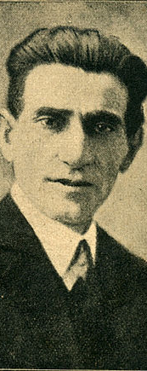
Încursiune în timp
Panait Istrati, pe numele său real Gherasim Istrati, a avut in plan de fapt mai multe romane pentru ciclul său Viata lui Adrian Zografi, dar intr-o scrisoare adresată (10 februarie 1933) editorului său francez îi face cunoscută atât îmbunătățirea tării sale de sănătate cât și planurile sale îndrăznețe
“Aflându-mă într-o stare morală mai bună și oarecum chiar fizică, am o poftă nebună de lucru.Este adevărat, că nu o dată am spus că mă voi omorî în ziua când tuberculoza mă va pironi șase luni la pat.
Cele șase luni au trecut și iată că n-am poftă să mor.De ce? Pur si simplu, pentru că la fel cu toți imbecilii de artiști îmi închipui că am o operă de fătat. Este o stupiditate, dar nu-mi dă pace. Mă obsedează. Și nu de-acum. Din totdeauna.”
În românește el n-a transpus decât trei cărți: Casa Thuringer, Biroul de plasare și În lumea Mediteranei- apus de soare.

Slide 18
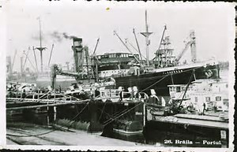
Adrian Zografi vs Panait Istrati
În ce privește pe Adrian Zografi, suntem preveniți că “nu va fi modelul luptătorului idealist contemporan”, ci “un exclus al tuturor curentelor sociale din vremea noastră, un singuratic”; că felul său de a gândi “nu va avea ecou decât mult mai târziu”, in perpectiva timpului.
În cărțile din noua serie a operei sale, Panait Istrati face “autobiografie și biografie în proporție de nouăzeci la sută”. Iar în “introducerea” la ediția in română a Casei Thuringer el precizează că povestea vieții lui Adrian Zografi “e mai curând un film episodic decât un roman, mai ales că faimoasa phihologie e cu totul absentă” ca și “acel soi de documentație care e la îndemâna oricui și nu folosește la nimic”; că năzuiește să realizeze “o vastă frescă realistă”, bizuindu-se “mai mult pe elementul autobiografic, pe faptul trăit, cunoscut de toși și care nu poate fi contestat autorului, deci nici eroului său”.
“Arta lui Adrian al meu va fi adevărul meu, dorința mea de dreptate. Documentul, - eu, cuvântul meu.”

Slide 19
Fănuș Neagu

Slide 20
Fănică (Fănuș) Neagu[2] (n. 5 aprilie 1932, Grădiștea-de-Sus, județul interbelic Râmnicu Sărat — acum în județul Brăila, România – d. 24 mai 2011, București) a fost un povestitor, memorialist, nuvelist, romancier și dramaturg român. A colaborat adeseori în cinematografie ca scenarist sau creator de dialoguri. A îndeplinit funcția de director al Teatrului Național din București (1993-1996); a fost ales membru corespondent al Academiei Române în 1993 și membru titular în anul 2001.
Lista selectivă a operelor antume
1960 - Ningea în Bărăgan, povestiri;
1962 - Dincolo de nisipuri, nuvele;
1968 - Îngerul a strigat, roman;
1976 - Frumoșii nebuni ai marilor orașe, roman;
1979 - Cartea cu prieteni, însemnări;
1981 - Insomnii de mătase, însemnări;
1987 - Întâmplări aiurea și călătorii oranj, publicistică;
1988 - Scaunul singurătății, roman;
2001 - Amantul Marii Doamne Dracula, roman

Slide 21
Sfârșit

